Slide 1
Проектування програмних систем
Автор: к.т.н., доцент Ольга КРАВЧЕНКО

Slide 2
Вступ
Що таке проектування програмних систем?
Це процес створення структури та архітектури ПЗ для забезпечення надійності, ефективності та масштабованості.
Важливість проектування: Добре спроектована система допомагає уникнути проблем на етапах розробки та підтримки.

Slide 3
Основні етапи проектування
• Збір вимог: Визначення потреб користувачів та бізнес-вимог.
• Аналіз вимог: Оцінка, наскільки вимоги реалізовані технічно.
• Архітектурний підхід: Вибір архітектурного стилю.
• Деталізація компонентів: Специфікація окремих модулів системи.

Slide 4
Архітектурні підходи
• Монолітна архітектура: Єдина велика програма.
• Мікросервіси: Набір незалежних сервісів.
• Сервіс-орієнтована архітектура (SOA): Використання служб для інтеграції.
• Подієво-орієнтована архітектура (EDA): Реакція на події.

Slide 5
Монолітна архітектура
Монолітна архітектура — це архітектурний стиль розробки програмного забезпечення, при якому всі функції програми (користувацький інтерфейс, логіка обробки даних, доступ до бази даних) розташовані в єдиному великому додатку. У такій архітектурі всі компоненти системи тісно взаємодіють і працюють в межах одного процесу.

Slide 6
Особливості монолітної архітектури:
Цілісний код: Весь код програми зібраний в одному великому проєкті.
Єдиний процес: Програма працює як єдиний процес на сервері.
Спрощений процес розгортання: Легше розгорнути систему, оскільки єдине середовище виконується разом.
Складність масштабування: Якщо потрібна оптимізація продуктивності, масштабування може бути важким через щільну інтеграцію компонентів.
Тісна зв'язність: Зміна в одному модулі може вплинути на інші модулі, оскільки всі частини системи взаємозалежні.

Slide 7
Переваги та недоліки монолітної архітектури
Переваги:
Простота розробки на ранніх етапах.
Легше контролювати систему, оскільки вона є єдиною програмою.
Простіше тестувати на етапі прототипування.
Недоліки:
Важко масштабувати окремі компоненти (якщо потрібно більше ресурсів для одного модуля, важко виділити їх тільки для нього).
Зростання складності з часом: кожна зміна потребує ретельного тестування всієї системи.
Важко інтегрувати нові технології без переробки всієї системи.

Slide 8
Приклади монолітних систем:
Інтернет-магазин (на ранніх етапах): Усі компоненти (корзина покупок, оплати, каталог товарів, управління користувачами) об'єднані в одну велику систему.
ERP-системи: Багато старих ERP (Enterprise Resource Planning) систем будувалися на основі монолітної архітектури, де управління ресурсами компанії об'єднано в одну платформу.
WordPress (на ранніх етапах): Спочатку був розроблений як монолітна платформа для управління контентом.
З часом багато компаній переходять від монолітної архітектури до мікросервісів для кращого масштабування і підтримки систем.

Slide 9
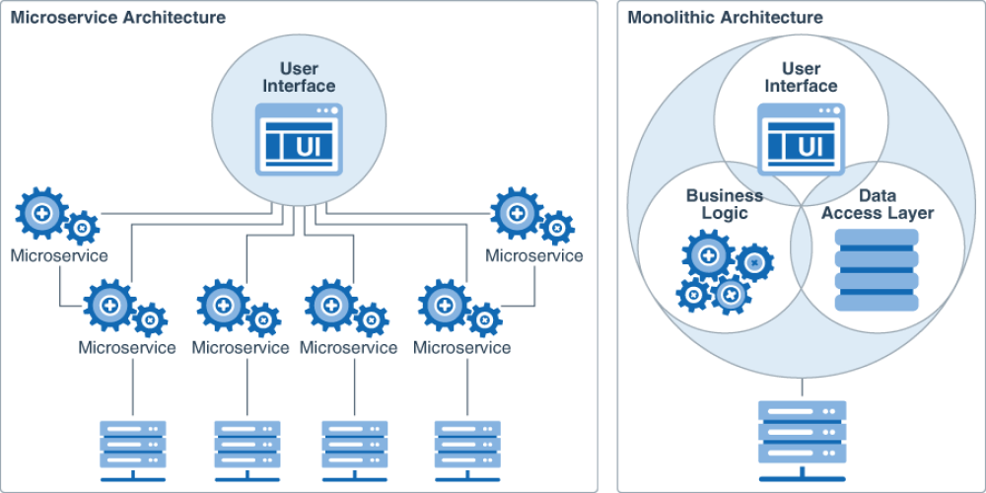
Зображення монолітної та мікросервісної архітектури

Slide 10
Мікросервісна архітектура
Мікросервісна архітектура — це архітектурний стиль розробки програмного забезпечення, при якому система розбивається на набір незалежних сервісів, кожен з яких відповідає за конкретну функціональність. Ці сервіси взаємодіють між собою через добре визначені API, зазвичай використовуючи мережеві протоколи.

Slide 11
Особливості мікросервісної архітектури:
Незалежність компонентів: Кожен сервіс розробляється, тестується, розгортається та масштабується незалежно від інших.
Чітко визначені інтерфейси: Сервіси спілкуються через API, наприклад, REST, gRPC або повідомлення, передані через черги.
Розподілена система: Компоненти можуть розміщуватися на різних серверах або навіть у різних дата-центрах, що дозволяє легше масштабувати систему.
Масштабованість: Легко масштабувати окремі сервіси в залежності від навантаження (наприклад, окремо для обробки замовлень, оплати чи рекомендацій).
Вибір технологій: Різні сервіси можуть використовувати різні технології, мови програмування, бази даних, що дозволяє підбирати найефективніші інструменти для кожної задачі.
Автономність команд: Команди можуть розробляти сервіси незалежно одна від одної, що прискорює процес розробки.

Slide 12
Переваги та недоліки мікросервісної архітектури
Переваги:
Масштабованість: Окремі сервіси можна масштабувати незалежно, що дозволяє ефективніше використовувати ресурси.
Надійність: Збої в одному сервісі не впливають на інші сервіси, завдяки чому система загалом працює стабільніше.
Гнучкість в розробці: Кожен сервіс може бути реалізований на різних мовах програмування або на різних технологіях.
Простота оновлення: Мікросервіси можна оновлювати окремо, без необхідності зупинки всієї системи.
Підвищена продуктивність команд: Кожна команда може працювати автономно над своїм сервісом, не заважаючи іншим командам.
Недоліки:
Складність у координації: Мікросервіси можуть створювати складнощі з управлінням залежностями між сервісами.
Розподіленість: Система потребує належного управління розподіленими транзакціями та викликами.
Ускладнене тестування: Тестування взаємодії між мікросервісами потребує значно більше зусиль порівняно з монолітною архітектурою.
Мережеві витрати: Часті запити між сервісами можуть створити додаткове навантаження на мережу.

Slide 13
Приклади систем з мікросервісною архітектурою:
Netflix: Система потокового відео, де різні мікросервіси відповідають за відтворення відео, обробку підписок, рекомендації та персоналізацію.
Amazon: Величезна платформа електронної комерції з мікросервісною архітектурою, яка дозволяє обробляти різні частини системи (замовлення, оплати, управління запасами) незалежно.
Uber: Платформа для таксі, де кожен сервіс відповідає за окрему функцію — замовлення автомобіля, розрахунок вартості, маршрутизація, повідомлення водіїв і т.д.
Мікросервісна архітектура ідеально підходить для великих і складних систем, де потрібна висока гнучкість і масштабованість.

Slide 14
Сервіс-орієнтована архітектура (SOA)
— це архітектурний підхід до побудови програмних систем, у якому різні компоненти системи надають свої функції у вигляді незалежних сервісів. Ці сервіси взаємодіють між собою через стандартизовані інтерфейси та протоколи, зазвичай через мережу.
Основна ідея SOA — створення набір сервісів, кожен з яких виконує окрему бізнес-функцію, і ці сервіси можуть повторно використовуватися у різних додатках або модулях.

Slide 15
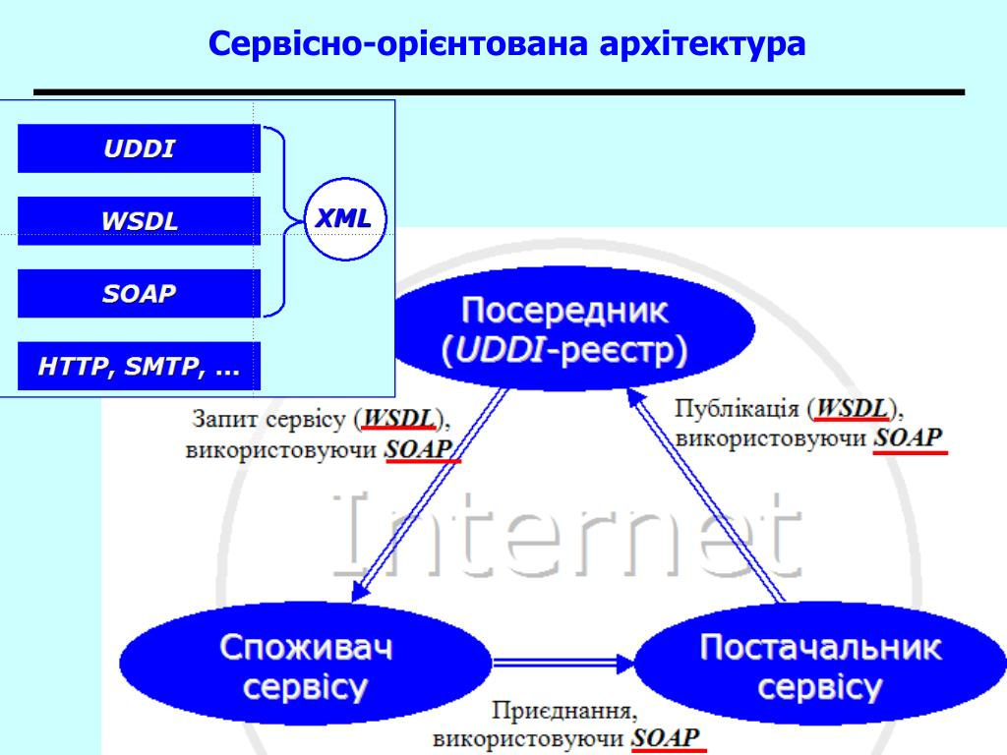

Slide 16
Основні характеристики сервіс-орієнтованої архітектури:
Сервіси як самостійні компоненти: Кожен сервіс виконує певну бізнес-функцію і може бути викликаний іншими сервісами або програмами через чітко визначені інтерфейси (наприклад, через протоколи SOAP або REST).
Інтероперабельність: Сервіси можуть бути розроблені на різних платформах і мовах програмування, але взаємодіють між собою за допомогою стандартизованих протоколів.
Повторне використання сервісів: Сервіси можуть використовуватися не тільки в одному додатку, а й у багатьох інших.
Чітка відокремленість логіки: Логіка кожного сервісу чітко ізольована, що полегшує підтримку, оновлення та повторне використання.
Стандартизація: Використання стандартних протоколів для комунікації, наприклад, XML, WSDL, SOAP, REST.

Slide 17
Переваги та недоліки сервіс-орієнтованої архітектури
Переваги SOA:
Повторне використання: Сервіси можуть бути використані в різних додатках, що зменшує дублювання коду і скорочує витрати на розробку.
Модульність: Система стає більш модульною, що полегшує масштабування та підтримку.
Гнучкість: Легше змінювати або оновлювати окремі сервіси без значного впливу на всю систему.
Масштабованість: Кожен сервіс може бути масштабований окремо залежно від вимог до його продуктивності.
Недоліки SOA:
Складність: Впровадження SOA вимагає складної інфраструктури, особливо для керування взаємодією між сервісами.
Продуктивність: Комунікація між сервісами через мережу може бути повільнішою порівняно з викликами функцій у монолітних додатках.
Витрати на інтеграцію: Впровадження SOA може потребувати значних початкових інвестицій, особливо для адаптації старих систем.
Безпека: Кожен сервіс потрібно належно захищати, оскільки вони можуть мати мережеві виклики ззовні.

Slide 18
Приклади використання SOA:
Банківські системи: Багато банків використовують SOA для інтеграції різних служб, таких як обробка платежів, управління рахунками клієнтів та зв'язок із зовнішніми партнерами (наприклад, для обробки кредитних карток).
Платформи електронної комерції: У великих інтернет-магазинах використовуються окремі сервіси для обробки замовлень, управління запасами, оплат та доставки.
Корпоративні системи: SOA часто використовується для об'єднання декількох систем компанії (HR, бухгалтерія, управління ланцюгами поставок) в єдину інтегровану платформу.

Slide 19
Відмінність від мікросервісної архітектури:
Хоча SOA і мікросервіси схожі, мікросервісна архітектура є більш дрібнозернистою, де кожен мікросервіс зазвичай менший і легший за сервіс у SOA. Крім того, у SOA використовується централізований підхід до управління сервісами (Enterprise Service Bus - ESB), тоді як мікросервіси, як правило, децентралізовані.

Slide 20

Подієво-орієнтована архітектура (Event-Driven Architecture, EDA)
— це архітектурний стиль, при якому компоненти системи взаємодіють один з одним через обмін подіями. У EDA подія є ключовим елементом, який сигналізує про те, що відбулася певна дія або зміна стану в системі.

Slide 21
Основні характеристики подієво-орієнтованої архітектури:
Події як основа взаємодії: Система реагує на події, які виникають у процесі роботи. Це можуть бути бізнес-події (наприклад, замовлення створено) або технічні події (помилка в системі).
Асинхронність: Взаємодія між компонентами відбувається асинхронно. Коли одна частина системи генерує подію, інші компоненти можуть реагувати на неї незалежно в майбутньому.
Відокремленість: Відправник події не має знати, хто отримує подію або як її обробляють, що робить систему дуже гнучкою та масштабованою.
Обробка подій у реальному часі: EDA дозволяє швидко реагувати на події та обробляти їх у реальному часі, що робить її ідеальною для систем з високими вимогами до часу відгуку.
Подієві повідомлення: Системи використовують черги повідомлень, системи обміну повідомленнями або брокери подій (наприклад, Apache Kafka, RabbitMQ) для пересилання подій між компонентами.

Slide 22
Основні компоненти EDA:
Видавець подій (Event Producer): Компонент, який генерує події, коли щось відбувається. Це може бути сервіс або користувач, що ініціює дію.
Підписники подій (Event Consumers): Компоненти, які підписуються на події і реагують на них. Вони можуть обробляти події різними способами: викликати інші сервіси, змінювати дані тощо.
Брокер подій: Система, яка приймає події від видавців та передає їх підписникам. Брокери використовують черги або журнали для зберігання подій, поки їх не оброблять підписники.

Slide 23
Переваги та недоліки подієво-орієнтованої архітектури:
Переваги подієво-орієнтованої архітектури:
Висока масштабованість: Компоненти працюють незалежно і можуть легко масштабуватися під навантаження.
Гнучкість: Нові компоненти можна додати або змінити без порушення роботи всієї системи.
Асинхронність і швидкість: Система не потребує синхронної взаємодії між компонентами, що дозволяє зменшити затримки та покращити продуктивність.
Адаптивність до змін: Легко реагує на нові події, що робить її ефективною для динамічних бізнес-сценаріїв.
Недоліки подієво-орієнтованої архітектури:
Складність відлагодження: Оскільки взаємодія між компонентами відбувається через події, які можуть виникати асинхронно, це ускладнює виявлення проблем та налагодження системи.
Управління послідовністю подій: Забезпечення правильної обробки подій у правильному порядку може бути складним завданням, особливо коли події виникають паралельно.
Складність у тестуванні: Взаємодії між різними компонентами через події важко передбачити і протестувати, оскільки поведінка системи залежить від послідовності та часу подій.

Slide 24
Приклади використання подієво-орієнтованої архітектури:
Фінансові транзакції: Системи для обробки платежів та моніторингу транзакцій використовують подієву архітектуру для миттєвої реакції на події, такі як авторизація платежів або виявлення шахрайства.
Інтернет речей (IoT): Пристрої IoT постійно генерують події, такі як зчитування датчиків або дії користувачів. Подієва архітектура дозволяє ефективно реагувати на ці події у реальному часі.
Електронна комерція: Наприклад, коли клієнт робить покупку, це генерує подію, яка активує ланцюжок подій: оновлення статусу замовлення, надсилання повідомлення клієнту, оновлення залишків товарів на складі тощо.

Slide 25
Приклади систем:
Netflix: Використовує EDA для обробки подій під час перегляду відео, таких як зміна якості стріму, стан буферизації та реакція на неполадки в реальному часі.
Uber: Система реагує на події в реальному часі, наприклад, надходження нових замовлень, зміни місця водія чи пасажира.
Подієво-орієнтована архітектура найкраще підходить для систем, де важлива швидка реакція на події і де потрібна можливість легко розширювати і адаптувати компоненти системи.

Slide 26
Шаблони проектування
• Структурні: MVC, Layered Architecture.
• Поведінкові: Observer, Strategy.
• Створюючі: Singleton, Factory.

Slide 27
Структурні шаблони проектування (Structural Design Patterns)
— це тип шаблонів проектування, які допомагають організувати класи та об'єкти у великі структури, забезпечуючи простоту взаємодії між ними та покращуючи розширюваність і повторне використання коду. Вони визначають, як компоненти системи можуть бути об'єднані та взаємодіяти між собою, при цьому зберігаючи привабливу архітектуру та зручність у підтримці.

Slide 28
Основні структурні шаблони проектування:
Adapter (Адаптер):
Призначення: Дозволяє об'єктам з несумісними інтерфейсами працювати разом, створюючи проміжний об'єкт (адаптер), який перетворює один інтерфейс на інший.
Приклад: Уявіть, що у вас є система, яка використовує старий API для роботи з базою даних, але тепер потрібно використовувати новий API. Адаптер дозволить зберегти існуючий код, просто обернувши новий API в адаптер, який відповідає старому інтерфейсу.
Посилання на статтю
https://itvdn.com/ua/blog/article/what-are-design-patterns-in-programming

Slide 29
Bridge& Composite
Bridge (Міст):Призначення: Розділяє абстракцію (логіку) та її реалізацію так, щоб вони могли змінюватися незалежно одна від одної.
Приклад: У графічних редакторах можуть бути різні класи для різних типів фігур (кола, квадрати) і різні стилі відображення (чорне-біле, кольорове). Міст дозволяє змінювати як фігуру, так і її відображення незалежно один від одного.
Composite (Компонувальник):Призначення: Дозволяє створювати дерева об'єктів, де окремі об'єкти і групи об'єктів обробляються однаково. Це корисно для реалізації ієрархічних структур.
Приклад: Структура GUI, де окремі елементи інтерфейсу (кнопки, текстові поля) і їх групи (панелі) можуть оброблятися однаково.

Slide 30
Decorator& Facade
Decorator (Декоратор):Призначення: Дозволяє динамічно додавати нову функціональність об'єкту, не змінюючи його класу.
Приклад: Наприклад, ви маєте базовий клас "Напій", а також класи-декоратори для додавання різних інгредієнтів (молоко, шоколад). Кожен декоратор обертає об'єкт "Напій", додаючи до нього нову поведінку (змінюючи ціну або склад).
Facade (Фасад):Призначення: Надає спрощений інтерфейс до складної системи або набору класів, приховуючи внутрішню складність за простим інтерфейсом.
Приклад: Фасад можна використовувати в банківській системі для приховування складних операцій (перевірка рахунку, авторизація транзакцій) за простим методом, який викликає ці операції у потрібному порядку.

Slide 31
Flyweight& Proxy
Flyweight (Приспособленець):Призначення: Дозволяє зменшити витрати на зберігання великої кількості схожих об'єктів, розділяючи загальні дані між ними.
Приклад: Використовується в графічних системах для повторного використання графічних елементів (наприклад, літери в тексті або елементи візуалізації), щоб зменшити використання пам'яті.
Proxy (Проксі):Призначення: Забезпечує замісний об'єкт, який контролює доступ до іншого об'єкта. Використовується для створення "посередника", який може додати додаткову функціональність (наприклад, кешування або контроль доступу).
Приклад: Проксі для підключення до бази даних може перевіряти права доступу або кешувати результат запиту для підвищення продуктивності.

Slide 32
Переваги та недоліки структурних шаблонів:
Переваги
Зменшення складності системи: Вони допомагають зменшити складність системи, забезпечуючи чітке розділення відповідальностей.
Гнучкість: Легше змінювати або розширювати систему завдяки незалежності компонентів.
Повторне використання коду: Забезпечують повторне використання коду та логіки, що знижує витрати на розробку та підтримку.
Недоліки структурних шаблонів:
Додаткова складність: Іноді використання шаблону може додати зайву складність, якщо його впровадження не є необхідним.
Витрати на розуміння: Команди розробників повинні мати хороше розуміння цих шаблонів, щоб використовувати їх ефективно.

Slide 33
резюме
Структурні шаблони проектування корисні для створення масштабованих, підтримуваних і добре організованих програмних систем, особливо коли потрібно вирішувати складні завдання з побудови архітектури або оптимізувати взаємодію між класами.

Slide 34
Принципи SOLID
• S: Single Responsibility Principle
• O: Open-Closed Principle
• L: Liskov Substitution Principle
• I: Interface Segregation Principle
• D: Dependency Inversion Principle
SOLID — це набір принципів об'єктно-орієнтованого програмування, який допомагає створювати легкі для підтримки, розширення та масштабування програмні системи. Ці принципи спрямовані на покращення дизайну програмного забезпечення, роблячи його більш гнучким і стабільним у довгостроковій перспективі. SOLID включає п'ять принципів:

Slide 35
1. S - Принцип єдиної відповідальності (Single Responsibility Principle, SRP)
Опис: Кожен клас або модуль повинен мати лише одну відповідальність, тобто виконувати лише одну дію або вирішувати лише одну задачу.
Пояснення: Клас не повинен бути перевантаженим різними функціями. Наприклад, якщо клас відповідає за обробку даних користувачів, він не повинен також займатися відправкою повідомлень або збереженням даних до бази.
Приклад: Клас "Користувач" відповідає за дані користувача, а клас "EmailService" відповідає за відправку електронних листів. Вони не змішують свої відповідальності.

Slide 36
2. O - Принцип відкритості/закритості (Open/Closed Principle, OCP)
Опис: Програмні сутності (класи, модулі, функції) повинні бути відкриті для розширення, але закриті для змін.
Пояснення: Можна додавати нові функції або поведінку без зміни існуючого коду. Це зменшує ризик внесення помилок у робочий код під час його оновлення.
Приклад: Ви можете додати новий тип обробки в систему без зміни існуючих класів, створивши новий клас, що реалізує той самий інтерфейс або успадковує базовий клас.

Slide 37
3. L - Принцип підстановки Барбари Лісков (Liskov Substitution Principle, LSP)
Опис: Об'єкти підкласів повинні бути замінними на об'єкти батьківського класу без порушення логіки програми.
Пояснення: Якщо клас-нащадок успадковує функціонал від батьківського класу, він не повинен змінювати поведінку базового класу. Програма повинна працювати з об'єктами як базового, так і дочірнього класу без помітних змін.
Приклад: Якщо у вас є клас "Птах" з методом "літати()", клас "Пінгвін" (який не може літати) не повинен успадковувати цей метод або змінювати його поведінку. Інакше система, яка розраховує на те, що всі "птахи" можуть літати, буде працювати некоректно.

Slide 38
4. I - Принцип розділення інтерфейсів (Interface Segregation Principle, ISP)
Опис: Клієнти не повинні залежати від інтерфейсів, які вони не використовують.
Пояснення: Не слід змушувати об'єкти реалізовувати інтерфейси з великою кількістю методів, які їм не потрібні. Краще створювати кілька вузьких, спеціалізованих інтерфейсів.
Приклад: Замість одного великого інтерфейсу "КерованийОб'єкт" з методами "запустити()", "зупинити()", "перезавантажити()", можна створити окремі інтерфейси для запуску, зупинки та перезавантаження, щоб класи реалізовували тільки ті, які їм потрібні.

Slide 39
D - Принцип інверсії залежностей (Dependency Inversion Principle, DIP)
Опис: Високо-рівневі модулі не повинні залежати від низько-рівневих модулів. Обидва типи модулів повинні залежати від абстракцій. Абстракції не повинні залежати від деталей; деталі повинні залежати від абстракцій.
Пояснення: Високорівневі класи, які відповідають за основну логіку, не повинні залежати від низькорівневих класів, що реалізують деталі. Це забезпечується за допомогою абстракцій, таких як інтерфейси або абстрактні класи.
Приклад: Замість того, щоб високорівневий модуль напряму використовував конкретний клас для відправки даних у базу, він може залежати від інтерфейсу, який реалізує цей клас. Таким чином, при зміні способу збереження (наприклад, на іншу базу), вам потрібно буде змінити тільки реалізацію інтерфейсу.

Slide 40
Переваги SOLID:
Покращує підтримку: Дотримання цих принципів спрощує оновлення та розширення програмного забезпечення.
Мінімізує помилки: Принципи допомагають зменшити ризик внесення помилок при внесенні змін у код.
Сприяє повторному використанню коду: Чітко розділені відповідальності полегшують повторне використання компонентів.
Зменшує залежності: Код стає більш модульним, що спрощує тестування та розгортання.
Принципи SOLID є основою для створення надійного об'єктно-орієнтованого дизайну, що полегшує розробку і підтримку великих та складних програмних систем.

Slide 41
Інструменти для проектування
• UML діаграми: Для візуалізації архітектури.
• Архітектурні фреймворки: TOGAF, Zachman.
• CASE-засоби: Підтримка автоматизації процесу проектування.
За даними темами пропоную підготувати презентації для виступу на лекції

Slide 42
Приклади реальних систем
• Система онлайн-банкінгу: Архітектура з розподіленими компонентами та безпековими модулями.
•Інтернет-магазин: Мікросервісна архітектура для обробки замовлень, платежів та доставки.

Slide 43
Заключення
• Проектування - основа успішного ПЗ.
• Важливо правильно визначити вимоги і вибрати відповідні архітектурні рішення.
• Майбутні тренди: Використання AI та автоматизованих інструментів для допомоги в проектуванні.

